Slide 1
mobile><teaching Etappenergebnisse
[KidZ]eLecture am 10.3.15, 19h

Slide 2
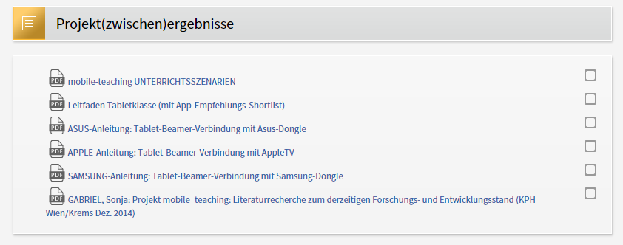
Zum Ein- und Nachlesen
www.virtuelle-ph.at/mobileteaching

Slide 3
Mündliche Überlieferung
Leihtablets sind eine tolle Sache
Drahtloses Screen-Mirroring ermöglicht eine neue Qualität des Präsentierens
Die Übertragungstechnologie ist meist noch nicht ausgereift
Minibeamer taugen (nur) für kleine Gruppen und zum Aus- und Herumprobieren – Problem Auflösung und Lautstärke
…

Slide 4
Werbeeinschaltungen
www.kidz-projekt.at
www.edugroup.at/innovation/tablets-mobiles/tablet-teacher-live.html
mobiles.edugroup.at

